Slide 1

PALACIO DE LA ALJAFERÍA
ZARAGOZA · ARAGÓN · ESPAÑA

Slide 2
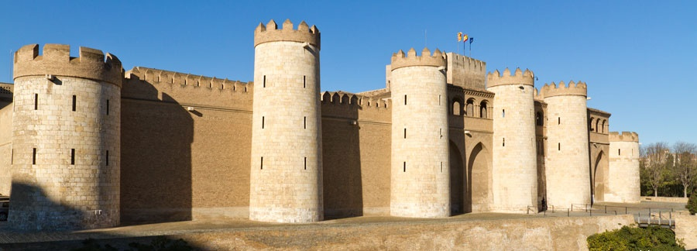
El palacio de la Aljafería es un palacio fortificado construido en Zaragoza en la segunda mitad del siglo XI por iniciativa de al-Muqtadir como residencia de los reyes hudíes de Saraqusta. Este palacio de recreo (llamado entonces “Qasr al-Surur” o palacio de la Alegría) refleja el esplendor alcanzado por el reino taifa en el periodo de su máximo apogeo político y cultural.
Notes:
2

Slide 3
Su importancia radica en que es el único testimonio conservado de un gran edificio de la arquitectura islámica hispana de la época de las taifas. De modo que, si se conserva un magnífico ejemplo del califato de Córdoba, su mezquita (siglo X), y otro del canto de cisne de la cultura islámica en al-Ándalus, del siglo XIV, la Alhambra de Granada, se debe incluir en la tríada de la arquitectura hispanomusulmana el palacio de la Aljafería de Zaragoza (siglo XI) como muestra de las realizaciones del arte taifa, época intermedia de reinos independientes anterior a la llegada de los almorávides. Los «restos mudéjares del palacio de la Aljafería» fueron declarados individualmente Patrimonio de la Humanidad por la Unesco en 1986 como parte del conjunto “Arquitectura mudéjar de Aragón”.​
Tras la reconquista de Zaragoza en 1118 por Alfonso I el Batallador pasó a ser residencia de los reyes cristianos de Aragón, con lo que la Aljafería se convirtió en el principal foco difusor del mudéjar aragonés. Fue utilizada como residencia regia por Pedro IV el Ceremonioso (1319-1387) y posteriormente, en la planta principal, se llevó a cabo la reforma que convirtió estas estancias en palacio de los Reyes Católicos en 1492.
En 1593 experimentó otra reforma que la convertiría en fortaleza militar, primero según diseños renacentistas (que hoy se pueden observar en su entorno, foso y jardines) y más tarde como acuartelamiento de regimientos militares. Sufrió reformas continuas y grandes desperfectos, sobre todo con los Sitios de Zaragoza de la Guerra de la Independencia hasta que finalmente fue restaurada en la segunda mitad del siglo XX y actualmente acoge las Cortes de Aragón.
En su origen la construcción se hizo extramuros de la muralla romana, en el llano de la saría o lugar donde los musulmanes desarrollaban los alardes militares conocido como La Almozara. Con la expansión urbana a través de los años, el edificio ha quedado dentro de la ciudad. Se ha podido respetar a su alrededor un pequeño entorno ajardinado.

Slide 4
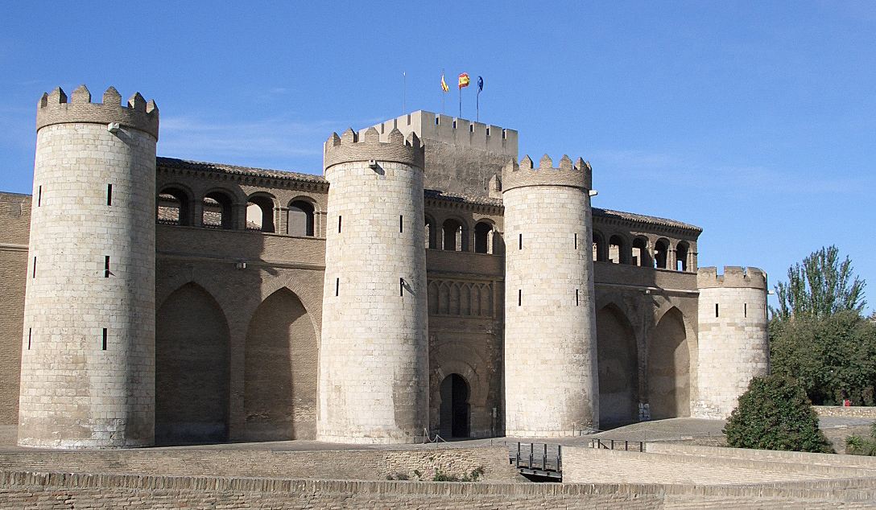
Notes:
4

Slide 5
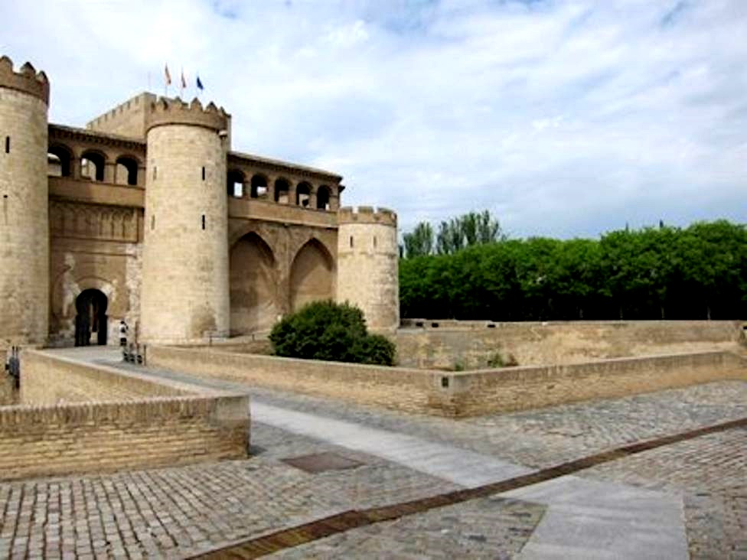

Slide 6
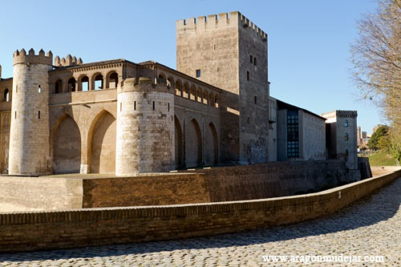

Slide 7
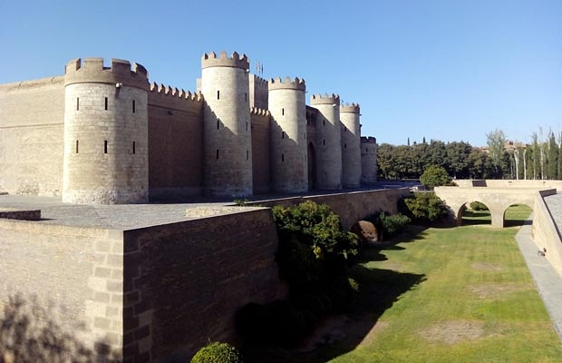

Slide 8
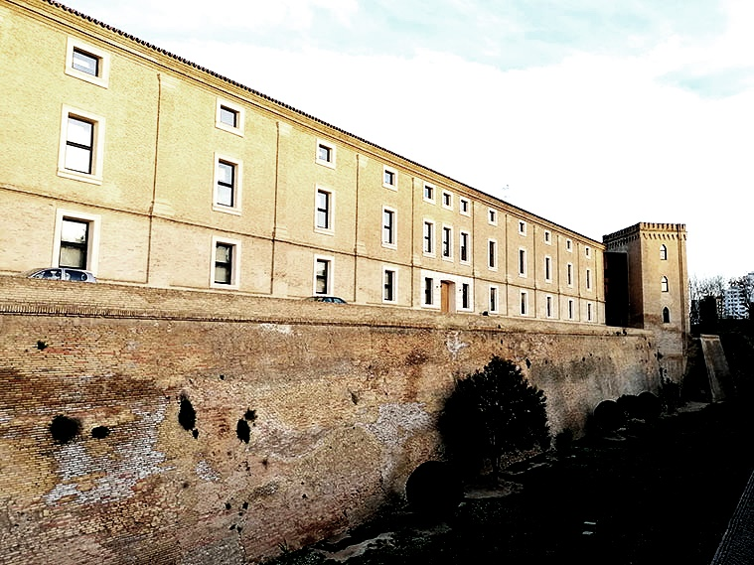

Slide 9
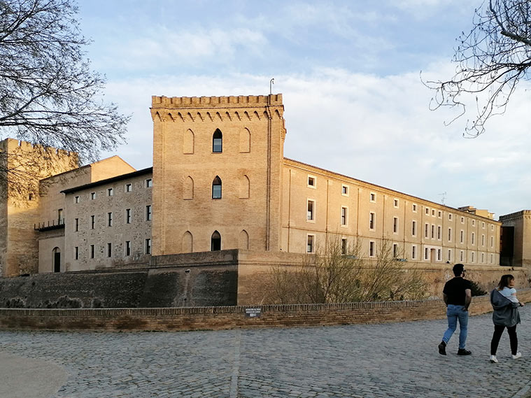

Slide 10
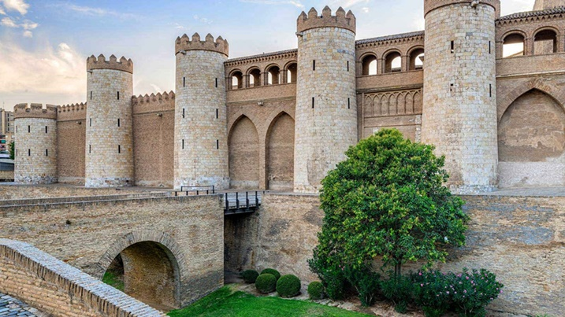

Slide 11
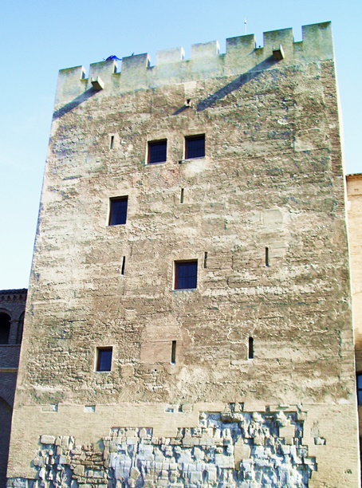
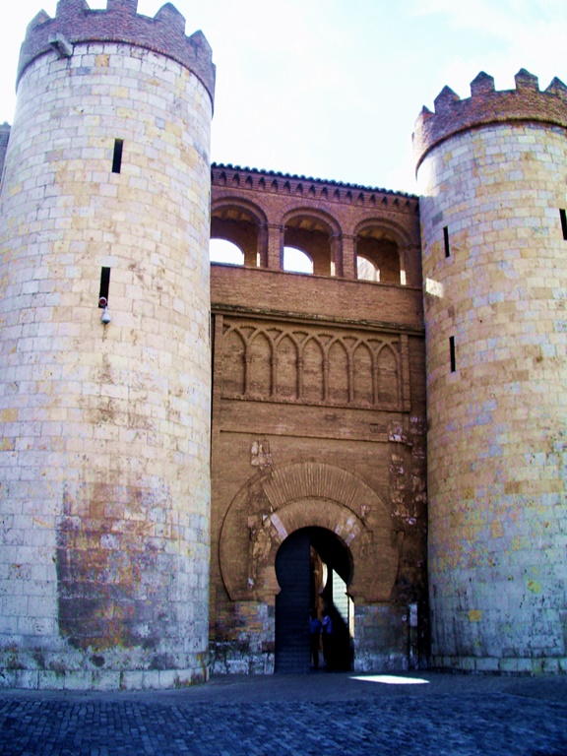

Slide 12
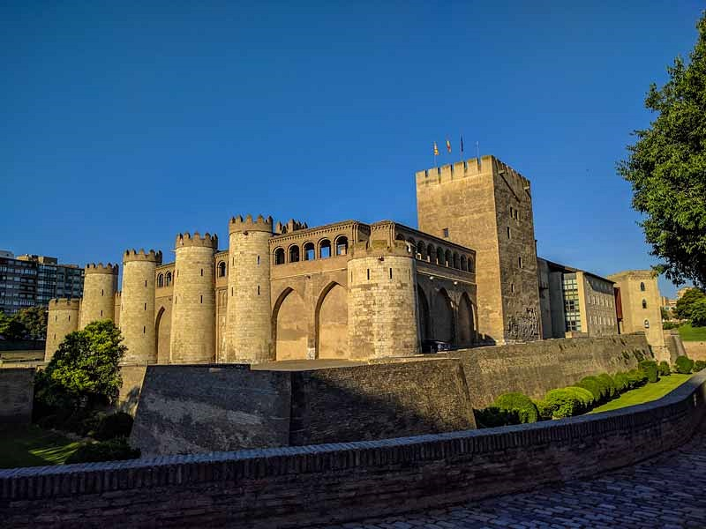

Slide 13
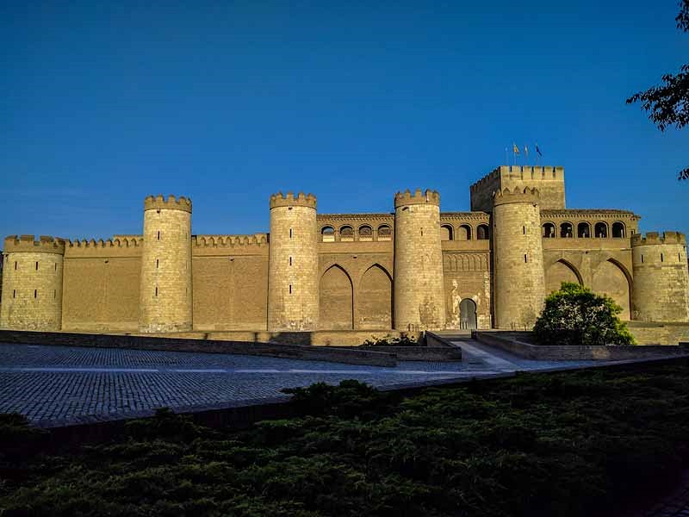

Slide 14
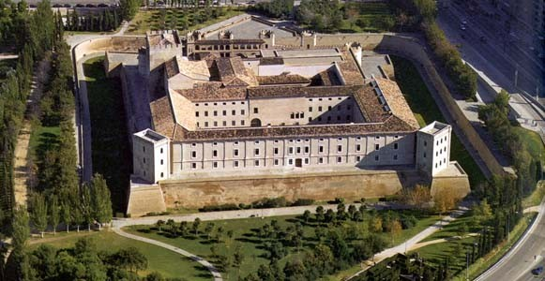

Slide 15
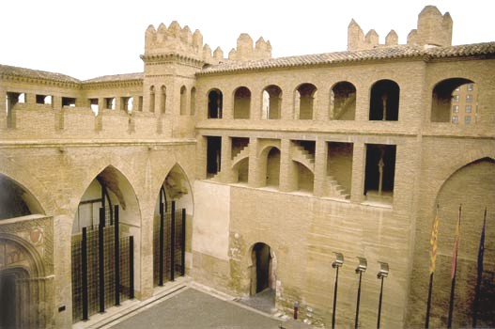

Slide 16
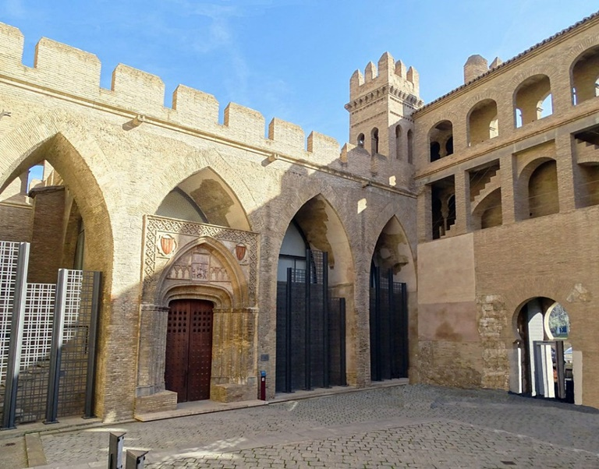

Slide 17
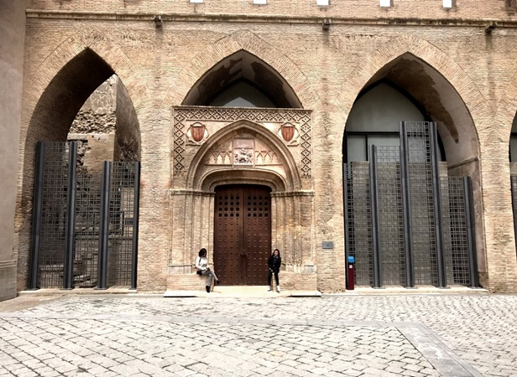

Slide 18
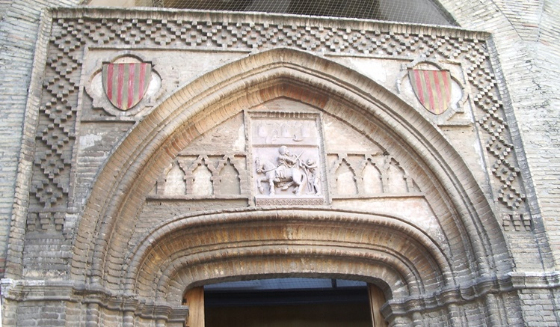

Slide 19
EL SALÓN DEL TRONO
Más complejo y difícil de describir es la magnificencia y suntuosidad del techo que cubre el Salón del Trono. Sus dimensiones son muy considerables (20 metros de longitud por 8 de anchura) y su artesonado está sustentado por gruesas vigas y traviesas que se decoran con lacerías que en las intersecciones forman estrellas de ocho puntas, al tiempo que generan treinta grandes y profundos casetones cuadrados.
En el interior de estos casetones se inscriben octógonos con un florón central de hojarasca rizada que rematan en grandes piñas colgantes que simbolizan la fertilidad y la inmortalidad. Este techo se reflejaba en el suelo, que reproduce los treinta cuadrados con sus respectivos octógonos inscritos.
Bajo el artesonado discurre una airosa galería de arcos conopiales transitable y con antepechos calados desde la que los invitados podían contemplar las ceremonias regias. Para terminar, toda esta estructura se apoya en un arrocabe con molduras en nacela labradas con temas vegetales y zoomorfos. 00

Slide 20
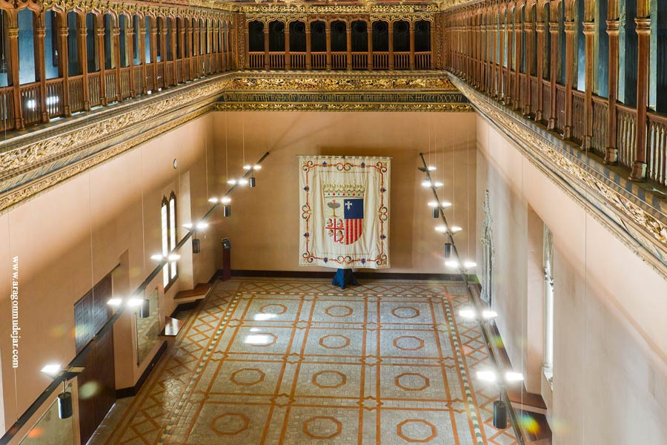

Slide 21
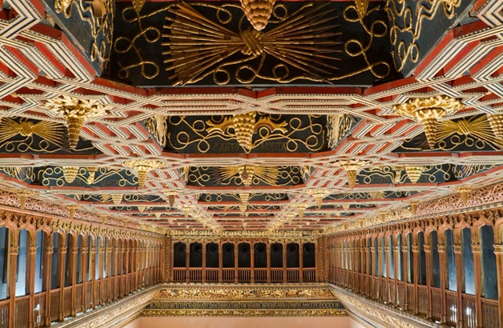

Slide 22
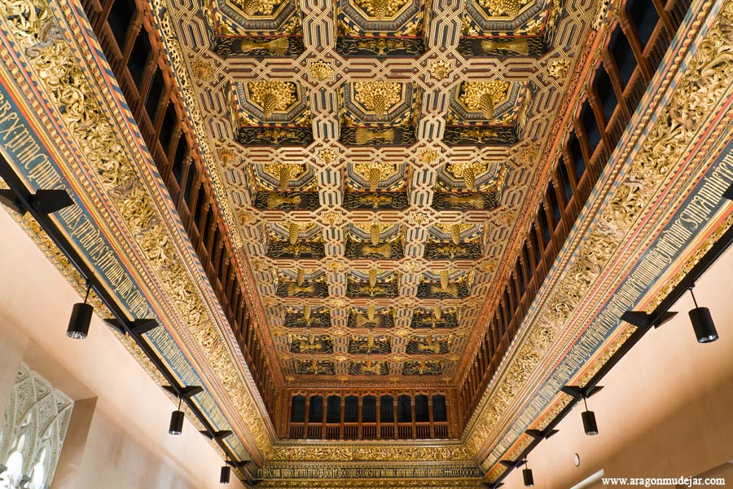

Slide 23
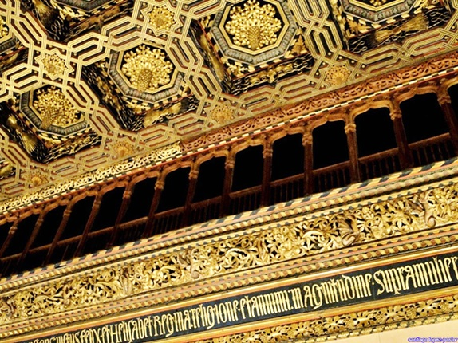

Slide 24
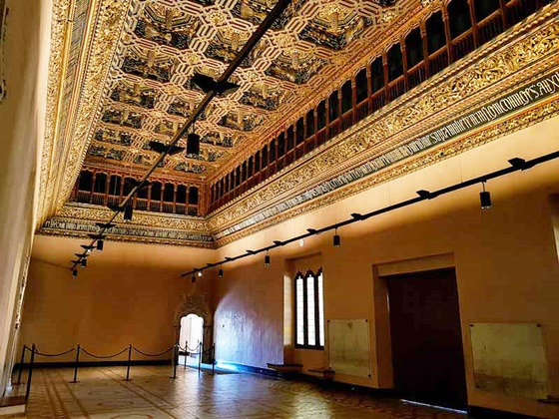

Slide 25
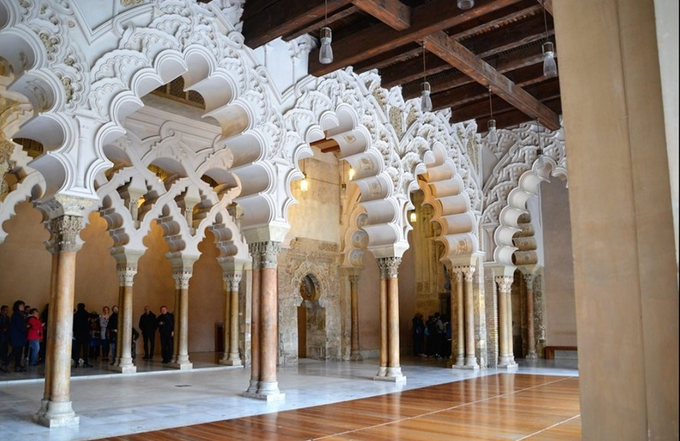

Slide 26
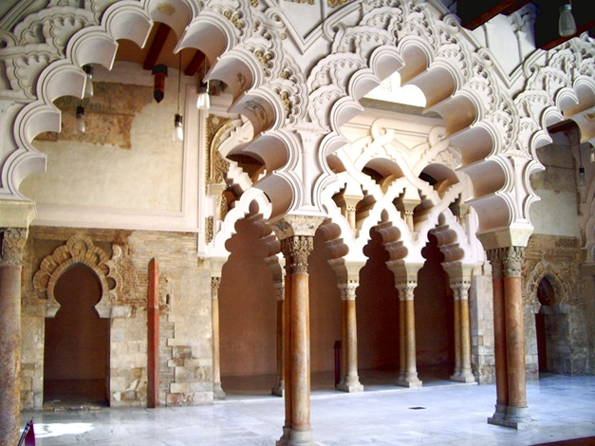

Slide 27
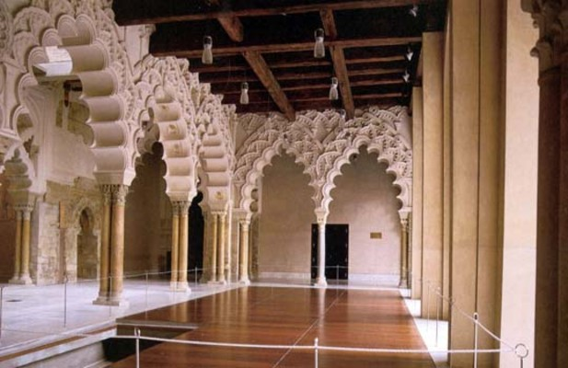

Slide 28
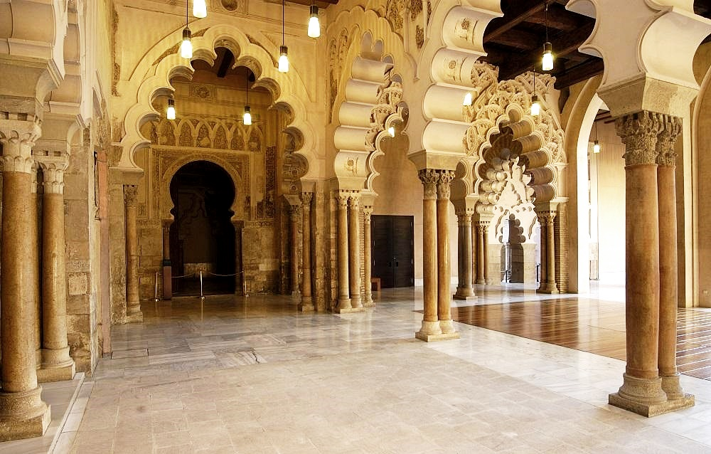

Slide 29
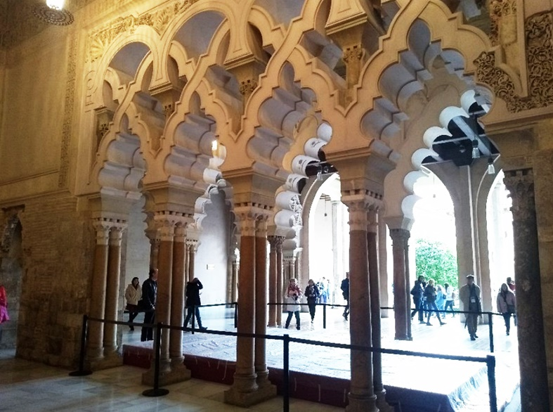

Slide 30
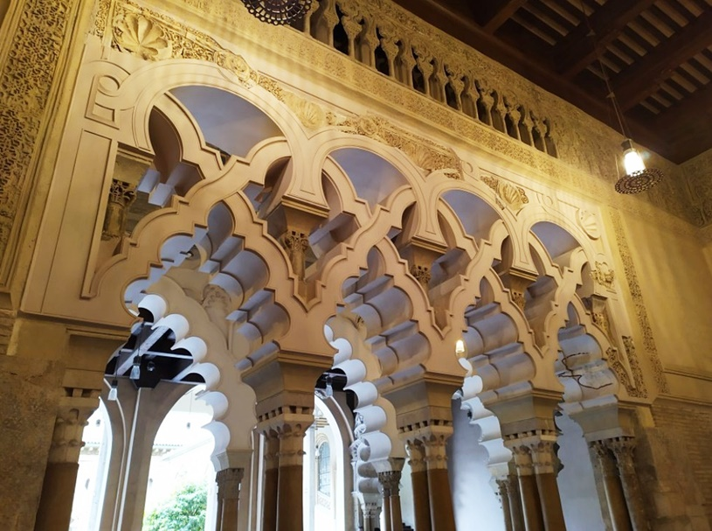

Slide 31
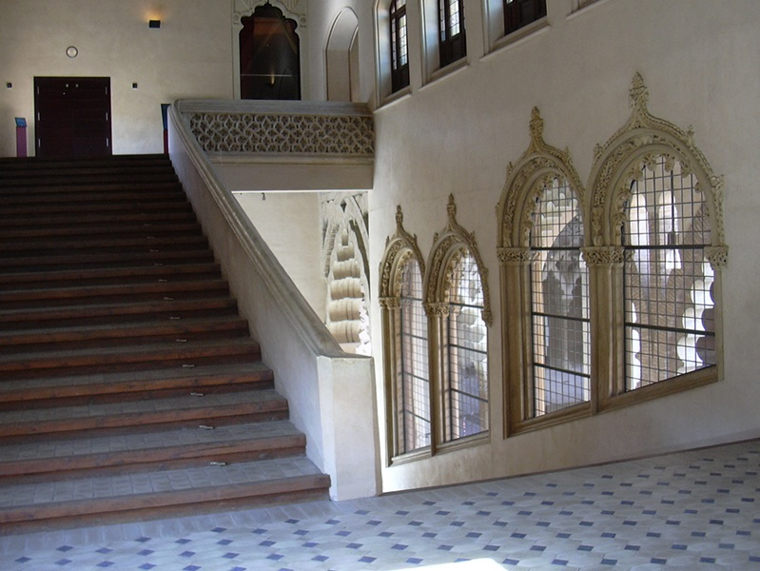

Slide 32
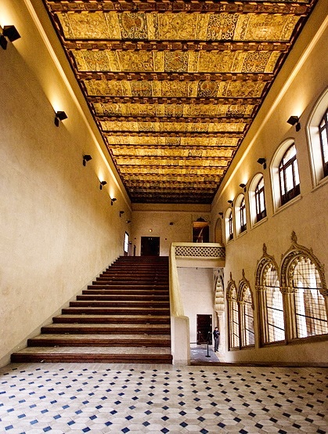

Slide 33
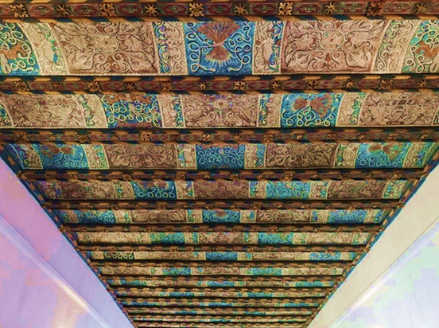

Slide 34
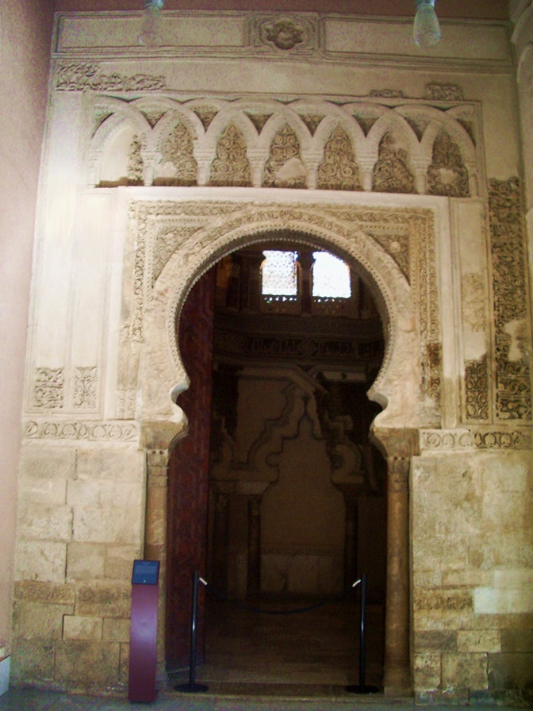

Slide 35
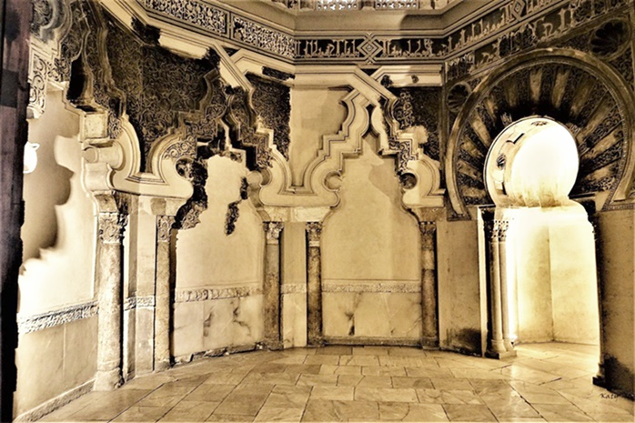

Slide 36
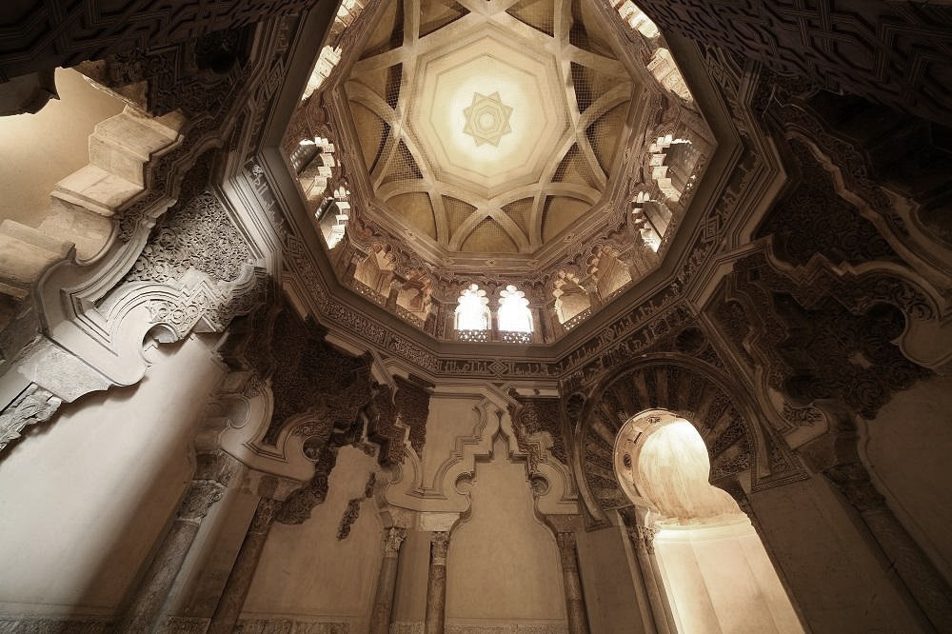

Slide 37
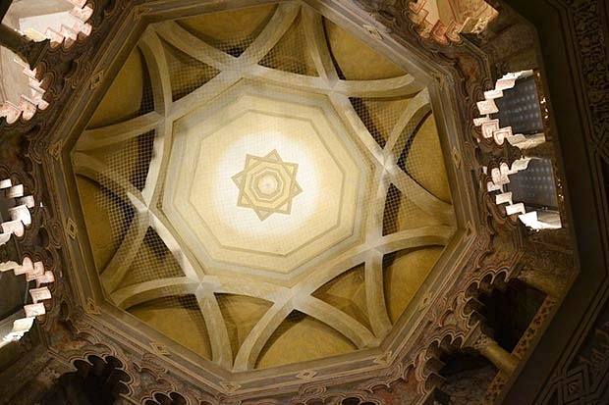

Slide 38
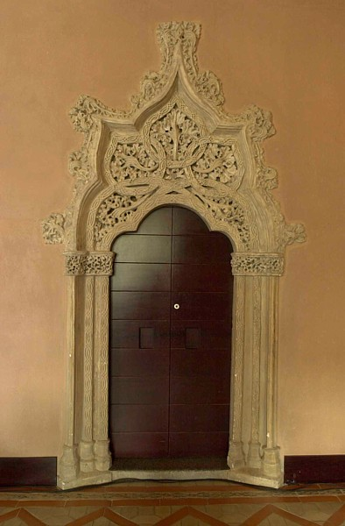
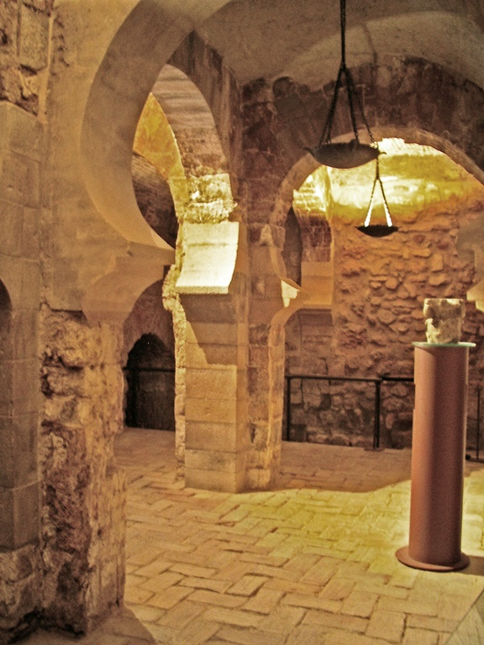

Slide 39
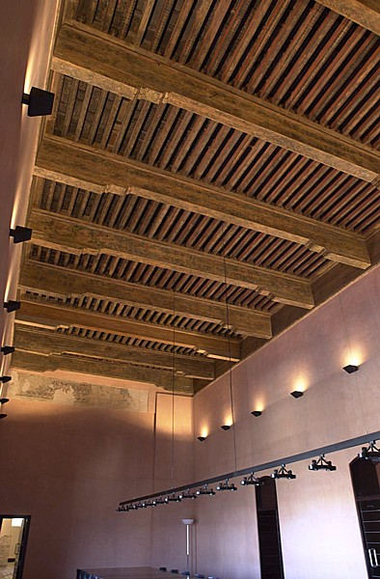
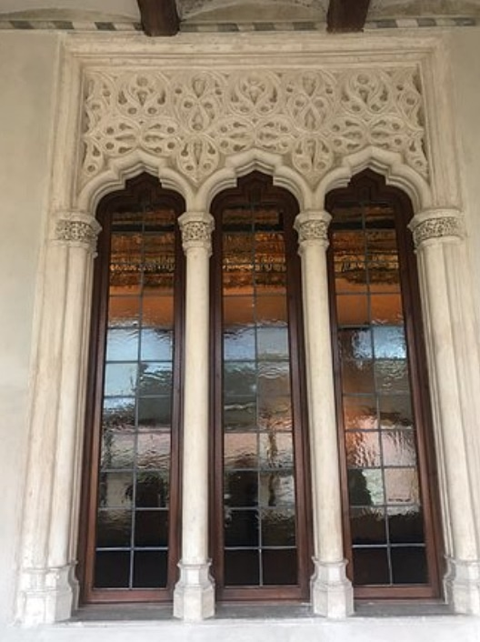

Slide 40
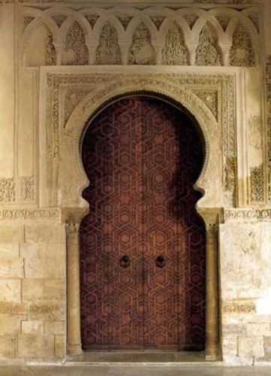
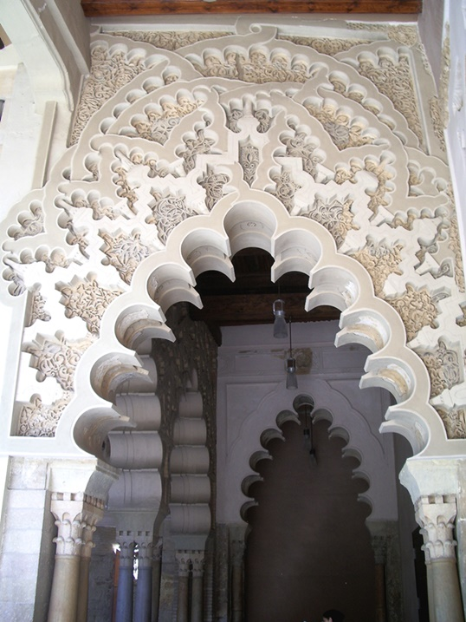

Slide 41
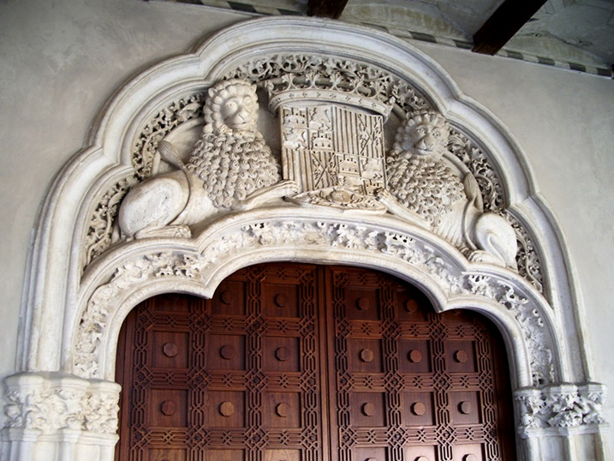

Slide 42
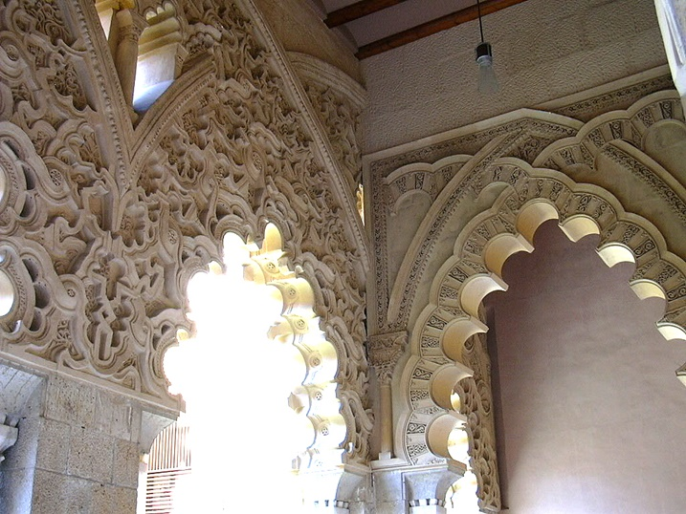

Slide 43
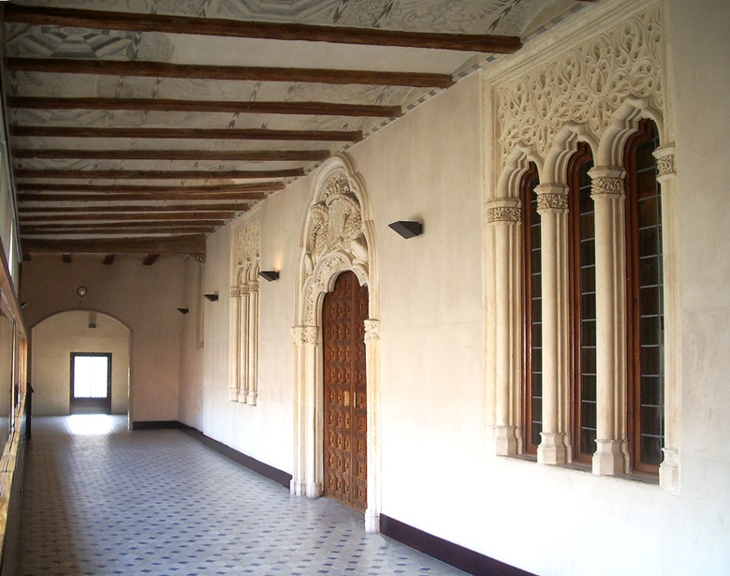

Slide 44
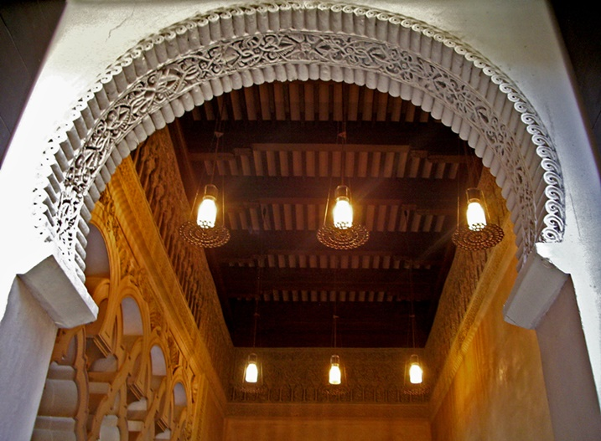

Slide 45
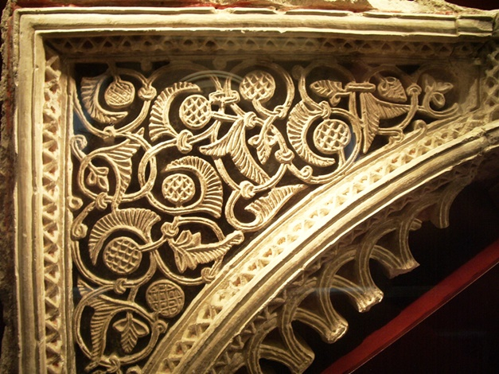

Slide 46
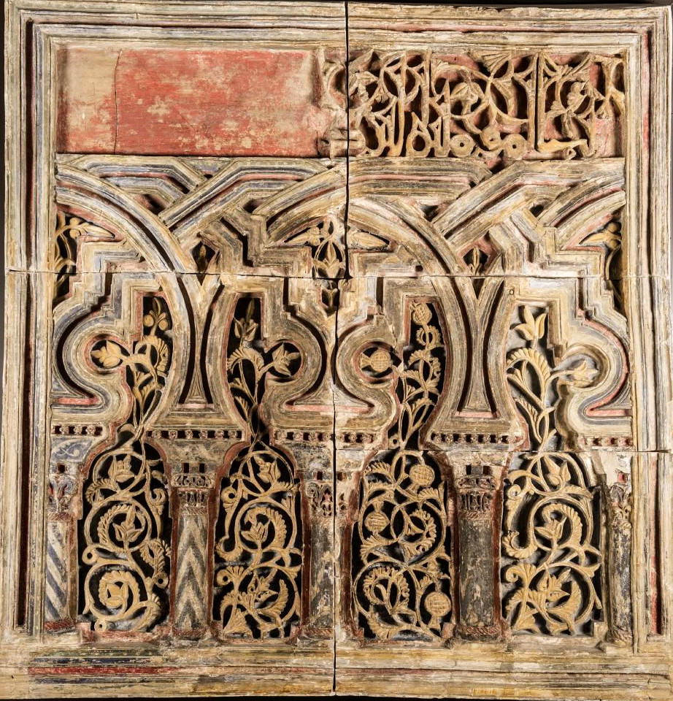
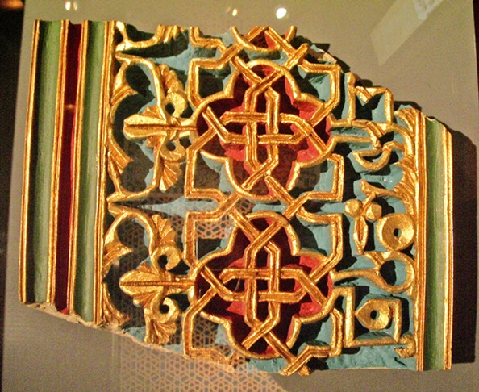

Slide 47
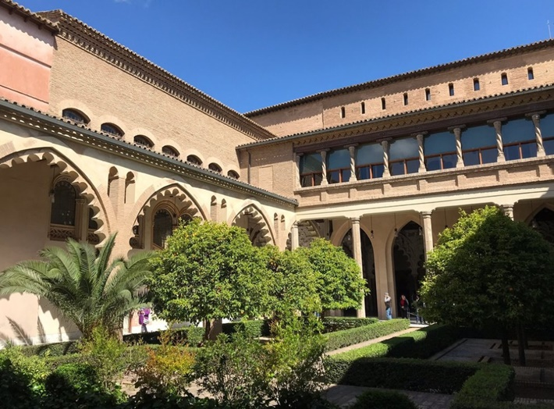

Slide 48
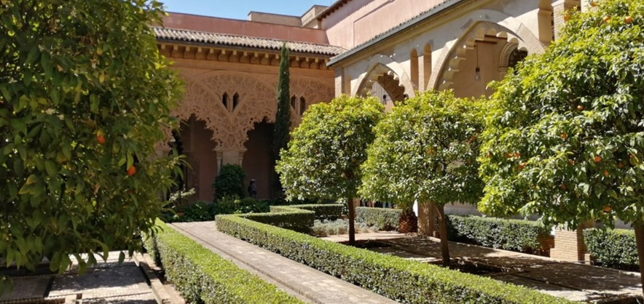

Slide 49


Slide 50


Slide 51


Slide 52


Slide 53


Slide 54


Slide 55


Slide 56


Slide 57

GRACIAS POR TU VISITA
Y QUE TENGAS UN BUEN DÍA
VICTOR NOVELLÓN

Slide 58







¿Te ha gustado?
Puedes ver más entrando
Aquí
Además puedes recibir powerpoints en tu correo electrónico suscribiéndote aquí:

